Slide 1
如何体现原型的扩展性
总结 zepto 和 jquery 原型的使用
插件机制

Slide 2
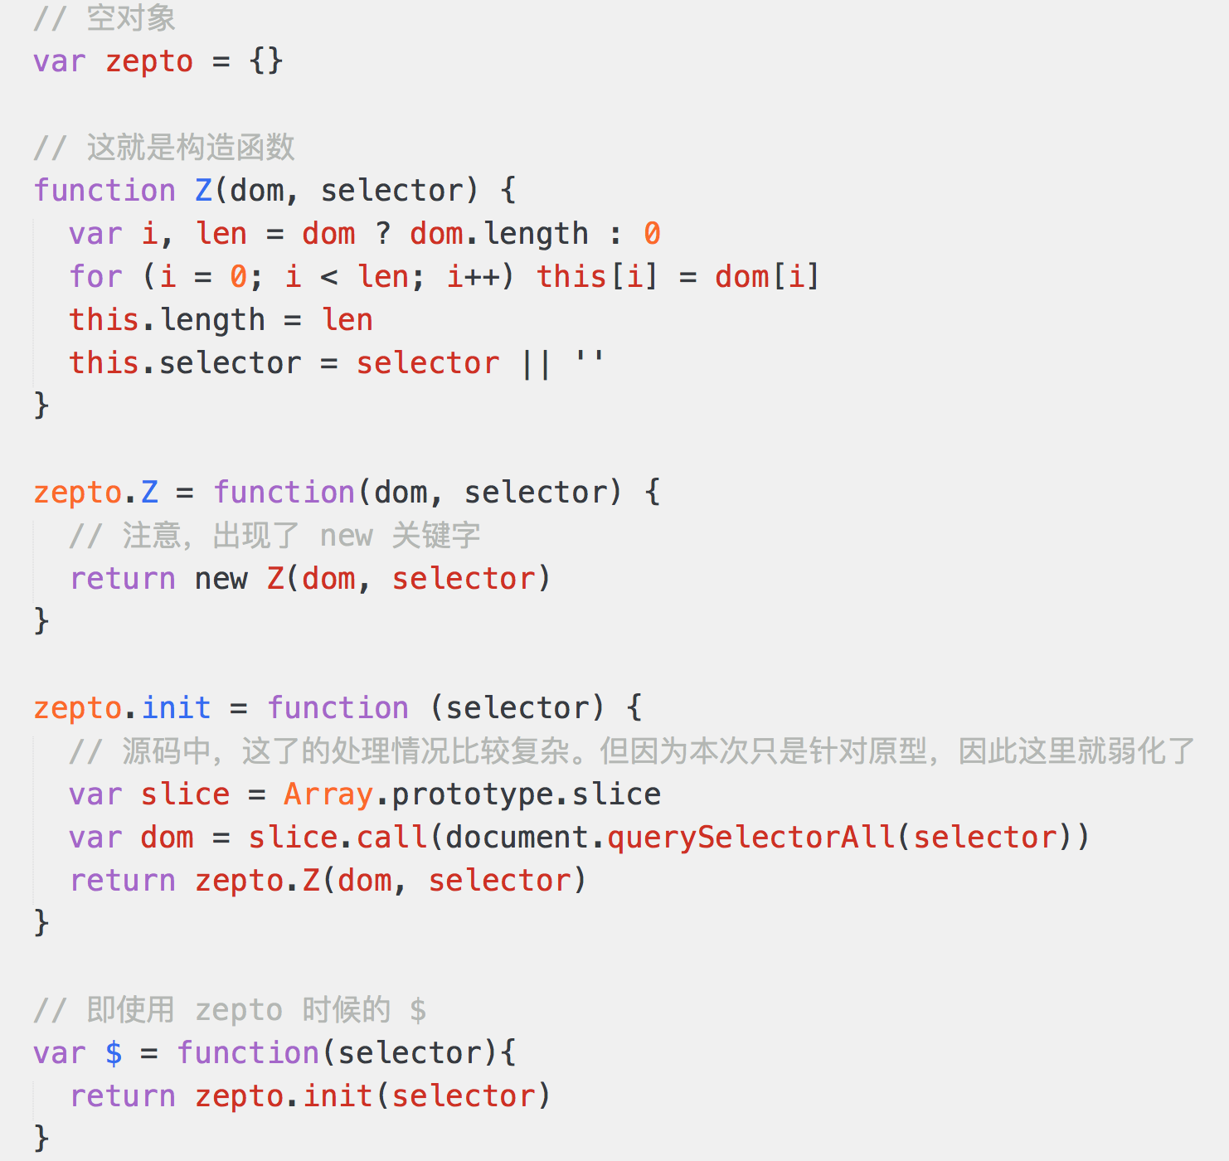
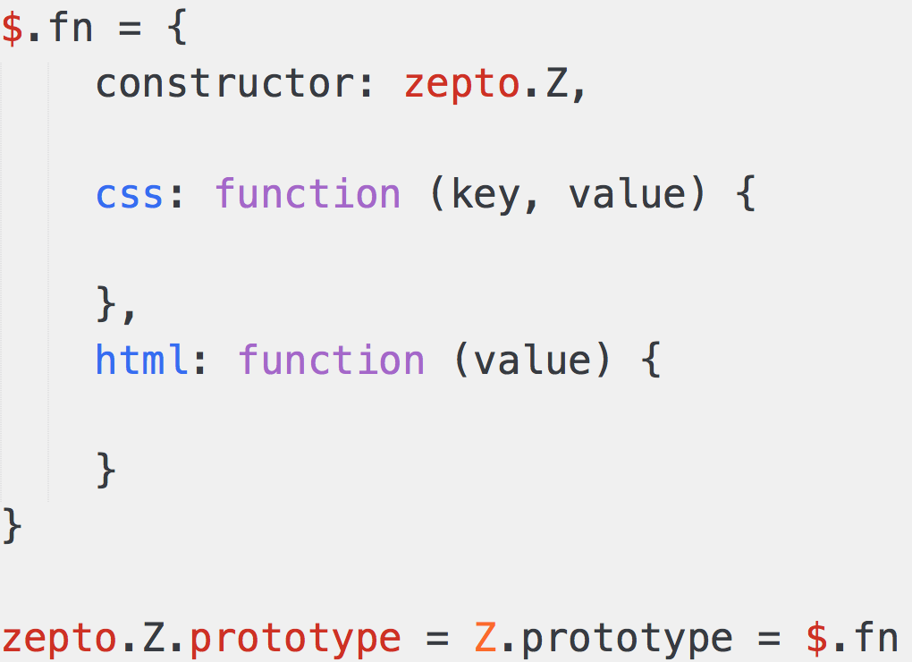
zepto 原型实现

Slide 3
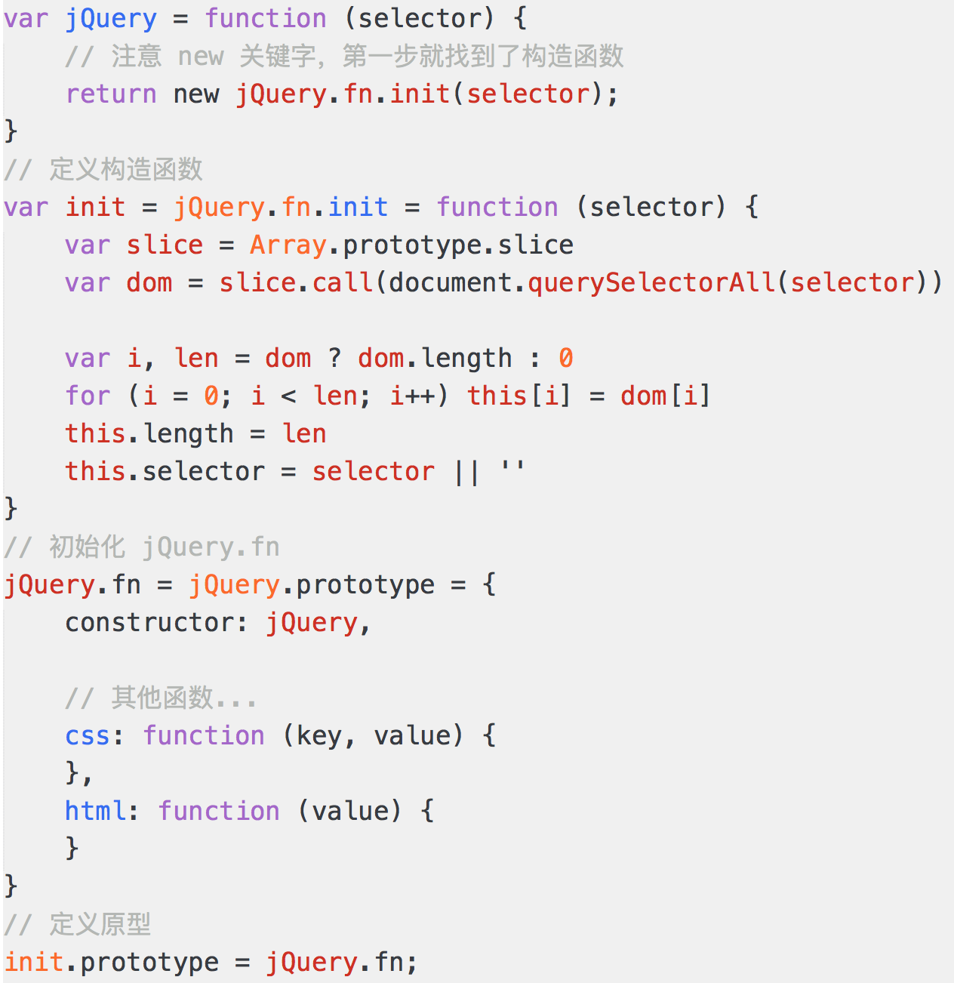
jQuery 原型实现

Slide 4
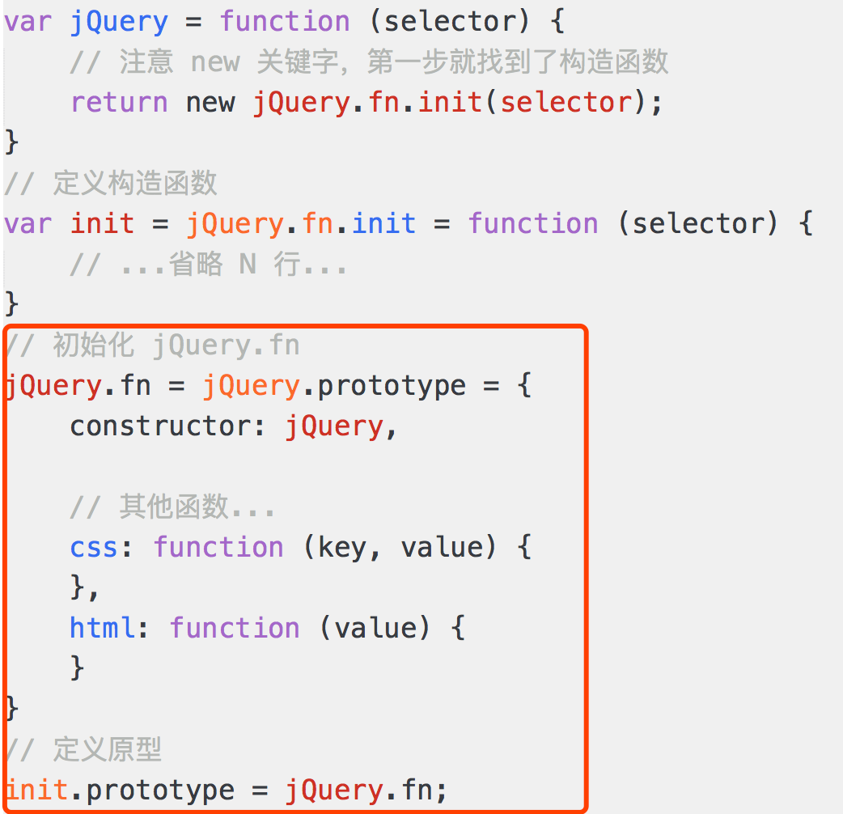
为何要把原型方法放在 $.fn ？

Slide 5
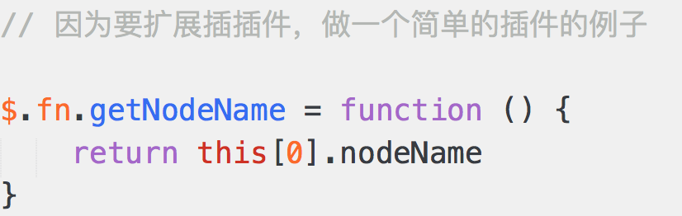
为何要把原型方法放在 $.fn ？

Slide 6
好处
只有 $ 会暴露在 window 全局变量
将插件扩展统一到 $.fn.xxx 这一个接口，方便使用

Slide 7
代码演示

Slide 8
问题解答
说一下 jquery 和 zepto 的插件机制
结合自己的开发经验，做过的基于原型的插件

